Slide 1
Weblapkészítés alapjai
Szerver GIS
2023.09.13.
Bede-Fazekas Ákos

Slide 2
Kliens-szerver kapcsolat
kliens/szerver megkülönböztetés
egy számítógép miképpen viselkedik egy kétgépes kapcsolatban
kliens: szolgáltatást kér
szerver: szolgáltatást nyújt
dinamikus
önmagában a gép, ha nincs kapcsolat, akkor se nem kliens, se nem szerver
egy gép egyik pillanatban/egyik viszonyában lehet kliens, másikban szerver

Slide 3
Kliens-szerver kapcsolat
honlapok esetén:
kliens gép (értsd: a böngészője) a szervertől lekér egy honlapot
ehhez megadja a szerver nevét (IP-cím vagy domainnév névfeloldással), a portszámot (pl. 80), a protokollt (http/https) és az elérendő honlap nevét (elérési út + fájlnév)
esetenként további adatokat is küld (GET/POST)
https://www.google.com/search?q=client+server+html
https://142.250.180.228:443/search?q=client+server+html
a kettő ugyanaz…

Slide 4
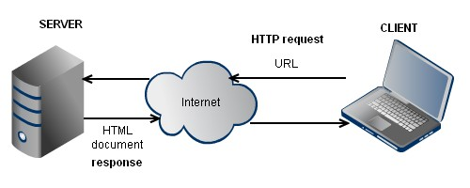
Kliens-szerver kapcsolat
a szerver válasza:
egy HTML-fájl (.htm, .html)
és a hozzá tartozó segédfájlok (.css, .js, képek)

Slide 5
Kliens-szerver kapcsolat
HTML leírja a honlapot (felépíti elemekből)
CSS formázza, elrendezi a honlapelemeket
JavaScript dinamikus funkcionalitást ad a honlapnak kliensoldalról
szerveroldal: ASP, PHP, Perl
Leaflet
JavaScript-alapú GIS-megjelenítése
GeoServer
ingyenes térinformatikai szerveralkalmazás
pl. raszter alapján WMS-szolgáltatást (csempék) nyújt
Google Earth Engine (GEE)
ingyenes felhőalapú műholdképfeldolgozás

Slide 6
Kliens-szerver kapcsolat – dinamikus weboldal
szerveroldal előnye
rejtett kód
böngészőfüggetlen
segédfájlokkal is tud dolgozni
kliensoldali előnye
nem kell egy szerverrel kommunikálni (nem terheli a szervert, nem kell várni rá)
nem kell új oldalt betölteni ahhoz, hogy dinamikusan változtassuk az oldal tartalmát és reagáljunk a felhasználó cselekedeteire (eseményekre; rögtön)
szerveroldali megoldásra nem mutatok példát ebben a félévben

Slide 7
Kliens-szerver kapcsolat – dinamikus weboldal
az elkövetkező órákon a saját laptopotok lesz a kliens és a szerver egyben
a HTML- + CSS- + JavaScript-fájlokat a saját gépen tároljuk
és onnan kérjük le (értsd: egyszerűen megnyitjuk)
pont ugyanez történne
ha felraknánk egy webtárhelyre (pl. az ELTE-s saját tárhelyre)
és onnan kérnénk le
különbség: utóbbihoz internetkapcsolat kell + lassabb

Slide 8
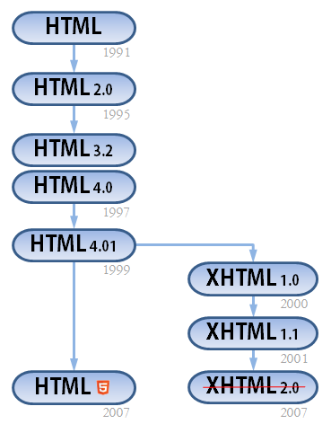
HTML története, verziói
Hypertext Markup Language (HTML)
4 (1997)
5 (2012)
Extensible Markup Language (XML) (1998)
cél: HTML-hez hasonló jelölőnyelveket létre lehessen hozni
pl. az SVG képformátum & a KML térinformatikai formátum is!
szigorú szabályok
Extensible Hypertext Markup Language (XHTML)
1.0 (2000), 2.0 (2002 – kihalt)
ötvözi a szigorú XML-t a HTML-lel
pl. kötelező a záró elem, kisbetűs, kötelező az attribútumérték megadása, kötelező az idézőjel, egymásbaágyazottság

Slide 9
HTML története, verziói
ez a sokféle verzió lényegileg ugyanaz
a különbség csupán néhány új elem, illetve a szabályok szigorúsága
mi HTML4-et fogunk tanulni
kicsit belekóstolunk a HTML5-be
igyekszünk követni a szabályokat (XHTML), de ha nem sikerül, az sem baj

Slide 10
HTML létrehozása
kiterjesztés .htm vagy .html
létrehozhatjuk/szerkeszthetjük:
egyszerű szövegszerkesztővel (NotePad)
profi szövegszerkesztővel (NotePad++)
integrált fejlesztési környezetben (IDE; pl. Visual Studio Code)
grafikus honlapszerkesztő szoftverben
WYSIWYG
What-You-See-Is-What-You-Get
pl. Froala, Microsoft Frontpage, Adobe Dreamweaver, CoffeeCup HTML Editor
iszonyat bonyolult kódot csinálnak (nehéz utólag belenyúlni, nagy fájl, lassan töltődik be az oldal)

Slide 11
HTML létrehozása
természetesen keverhetjük is!
pl. gyorsan összerakjuk Frontpage-ben, majd kicsit kiegészítjük NotePad++-ban
a profi HTML-szerkesztő szoftverek egyszerre teszik lehetővé a grafikus és szkriptírós megoldást

Slide 12
HTML-fájl tanulmányozása
Firefox: Eszközök>Böngészőeszközök>Oldal forrása
megnyitja színkiemelt szövegfájlként az oldal forráskódját
Firefox: Eszközök>Böngészőeszközök>Webfejlesztői eszközök
kereshető, ki-be nyitogatható, interaktív forráskód-megjelenítés

Slide 13
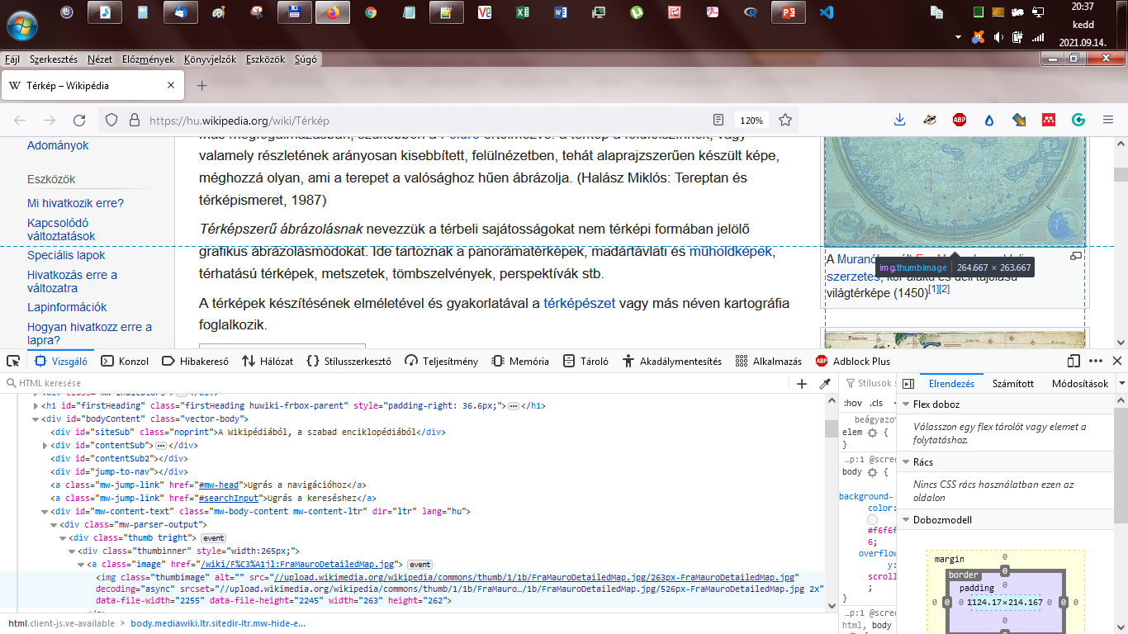

Slide 14
A HTML-fájl felépítése
a HTML-fájl nem egyéb mint
egyszerű szöveg
megspékelve elemekkel (tag-ekkel), amelyek formázzák vagy kiegészítik a szöveget
kétféle tag létezik
kettős <xx></xx>
egyedülálló <xx /> vagy <xx>
pl.:
ez egy <b>félkövér</b> szó
ez pedig egy kép: <img src = "kep.png" />

Slide 15
A HTML-fájl felépítése
tagek nevét megszokásból kisbetűsen írjuk
de amúgy a HTML jelenleg case-insensitive (egy időben nem volt az)
egymásbaágyazottság
<xx><yy></yy></xx> helyes
<xx><yy></xx></yy> kerülendő
böngészőfüggő, hogy hogyan jelenik meg
normál, <b>félkövér, <i>félkövér és dőlt, </b>??, </i>normál

Slide 16
A HTML-fájl felépítése
tageknek lehetnek attribútumai
a többségük opcionális
minden attribútum értékét szövegként (idézőjelek között) adjuk meg, akkor is, ha valójában szám!
tagek felépítése:
<tagnev attributum1="ertek1" attributum2="ertek2" />

Slide 17
A HTML-fájl felépítése
üres hely (whitespace)
szóköz, tabulátor, soremelés
a HTML-dokumentumban kétféleképpen értelmezzük
tagak között
olvashatóbbá teszik a kódot
nincs jelentőségük, nem csinálnak semmit
szövegelemek között
elváló szóközként jelennek meg
fölösleges halmozni őket
két normál karakter között mindig max. egy szóközzé alakulnak
alma és körte
alma és körte

Slide 18
A HTML-fájl felépítése
két fő szerkezeti elem
fej (head)
törzs (body)
mindez a html-en belül, ilyen sorrendben
legelején definiálni a dokumentumtípust
régen bonyolult volt, a verziót sémával meg kellett határozni
ma már rém egyszerű
<!DOCTYPE html PUBLIC "-//W3C//DTD XHTML 1.0 Transitional//EN" "http://www.w3.org/TR/xhtml1/DTD/transitional.dtd">
<!DOCTYPE html>
cím (title)
a dokumentumfejen belül

Slide 19
1. feladat (közös) – a HTML-fájl felépítése
hozzuk létre a legelső weblapunkat!
legyen címe
és tartalmazzon valami egyszerű szöveget
VS Code/NotePad++
létre kell hozni egy új html típusú fájlt
a VS Code segíti a szerkesztést, felkínálja a lehetőségeket, bezárja a taget, tördeli a kódot
mentsük el .html kiterjesztéssel
nyissuk meg a böngészőben

Slide 20
Speciális karakterek
minden nyelvben, ahol bizonyos karakterek nem azt jelentik, amit mutatnak
pl. HTML-ben a "<"
ott valahogy biztosítani kell ezen karakterek megjelenítését
továbbá sok egyéb karakterét is, amire nincs gomb a billentyűzeten
erre szolgál az escape character
jelzi, hogy onnantól valami speciális karakterleírás következik
HTML-ben: &
lezárása: ;

Slide 21
Speciális karakterek
példák:
& &amp;
< &lt;
> &gt;
© &copy;
nem elváló (és halmozható) szóköz:
&nbsp;
"non-breaking space"
Igaz, hogy 3 &lt; 4, ahogy az is, hogy itt három szóköz helyett csak egy áll: , míg itt tényleg négy szóköz jelenik meg: &nbsp;&nbsp;&nbsp;&nbsp;.

Slide 22
Megjegyzések
a programkódot néha ki akarjuk egészíteni olyan információkkal, amit sem megjelenítésre, sem pedig értelmezésre nem szánunk
egyszerűen csak magunknak írunk valami feljegyzést
megjegyzés/comment
a HTML-ben többsoros is lehet a megjegyzés
kezdete: <!--
vége: -->
<!-- megjegyzés (akár több
soros is
lehet, és nyugodtan állhat benne mindenféle karakter!!<>&) -->

Slide 23
2. feladat – speciális karakterek és megjegyzések
készíts honlapot, amiben vannak
speciális karakterek,
köztük nem elváló szóközök is,
továbbá megjegyzések
próbáld ki a hagyományos szóközök és egyéb üres helyek (pl. tabulátor, soremelés) halmozását is

Slide 24
Szöveg tördelése: bekezdés és soremelés
a szöveget bekezdésekbe tördelhetjük
<p>, mint paragraph
kicsi térközt is rak a bekezdések közé (természetesen ezt majd CSS-sel megváltoztathatjuk)
<p>Ez az első bekezdés</p><p>Ez pedig a második, úgyhogy már új sorban fog megjelenni.</p>
a bekezdésen belül (vagy azon kívül) sort is emelhetünk
<br />, mint line break
Első sor.<br />Második sor.<br />Harmadik sor.

Slide 25
Szöveg tördelése: szövegblokkok
kétféle szövegblokk létezik
<div>: mintha bekezdés lenne, sort emel előtte és utána
<span>: mintha folyó szöveg lenne
önmagukban ezek semmire nem jók, de ha elnevezzük vagy osztályba soroljuk őket (később), akkor tetszőlegesen formázhatjuk
egymásba ágyazhatóak

Slide 26
Szöveg tördelése: felsorolások
számozott és számozatlan lista
<ol>, mint ordered list
<ul>, mint unordered list
a listaelemek mindkét esetben ugyanúgy definiálhatóak:
<li>, mint list item
a listák egymásba ágyazhatóak (akár különböző típusúak is)
"type" attribútummal dönthetünk a felsorolásjelről
számozott lista esetén: 1/a/A/i/I
számozatlan lista esetén: disc/circle/square

Slide 27
Szöveg tördelése: felsorolások
példa:
<ol type="A">
<li>
<ul type="square">
<li>bla</li>
<li>bla</li>
<li>bla</li>
</ul>
</li>
<li>valami</li>
</ol>

Slide 28
Szöveg tördelése: címsorok, vízszintes vonal
<h1>, <h2>, ... <h6>, mint heading1… 6
a betűméret egyre csökken
<hr />, mint horizontal rule

Slide 29
3. feladat – szöveg tördelése
próbáld ki az összes bemutatott tördelési elemet
vízszintes vonal, bekezdés, soremelés
szövegblokkok
címsorok
számozott és számozatlan listák
a listákat ágyazd egymásba

Slide 30
Szöveg formázása – közvetlen formázás
"fizikai formázás"
a közvetlen formázás esetén azt jelöljük, hogy a szöveget miként szeretnénk megjeleníteni
<i>, mint italic (dőlt)
<b>, mint bold (félkövér)
<u>, mint underlined (aláhúzott)
<del>, mint deleted (áthúzott)
<sup>, mint superscript (felső index)
<sub>, mint subscript (alsó index)

Slide 31
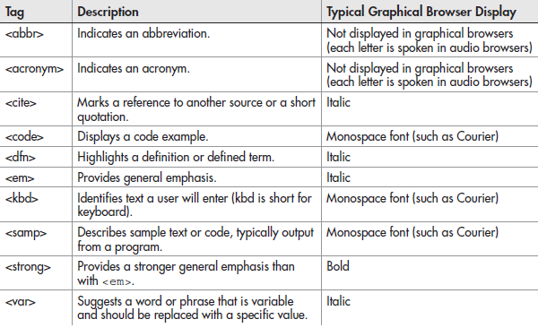
Szöveg formázása – közvetett formázás
"logikai formázás"
közvetett formázás esetén azt jelöljük, hogy a szöveg milyen típusú tartalommal bír
pl. idézet
az egyes tartalomtípusokhoz tartozik alapértelmezett formázás
illetve mi magunk is formázhatjuk őket

Slide 32
Táblázat
a táblázat (<table>)
sorokból (<tr>, mint table row) és
azokon belül cellákból (<td>, mint table data) áll
<table> "rules" nevű attribútuma szabályozza a szegélyeket
none/cols/rows/all
opcionálisan a sorokat 2 vagy 3 blokkra oszthatjuk (és külön formázhatjuk):
<thead>, mint table header (fejléc)
<tbody>, mint table body (táblázat törzse)
<tfoot>, mint table footer (lábléc)
<thead>-en belül <td> helyett <th> jelöli a cellákat

Slide 33
Táblázat
<table rules="all">
<tr>
<td>1</td>
<td>2</td>
</tr>
<tr>
<td>3</td>
<td>4</td>
</tr>
</table>

Slide 34
Táblázat
szomszédos cellák összevonhatóak
az összevonandó blokk bal felső cellájában kell definiálni a "rowspan" és/vagy "colspan" attribútumokat
a blokk többi celláját ki kell hagyni

Slide 35
Táblázat
<table rules="all">
<tr>
<td rowspan="2">1</td>
<td>2</td>
</tr>
<tr>
<!-- itt állna a harmadik cella -->
<td>4</td>
</tr>
</table>

Slide 36
4. feladat – szöveg formázása és táblázat
hozzál létre egy táblázatot
legyen benne legalább egy cellaösszevonás
legyen fejléce és törzse a táblázatnak
használjál különböző szövegformázásokat (akár a táblázat celláin belül, akár a táblázaton kívül)

Slide 37
Képek
<img />, mint image
egyedülálló elem
fontos attribútumok:
"src", mint source (a képfájl elérési útja)
"width" (szélesség képpontban kifejezve)
"height" (magasság képpontban kifejezve)
"alt", mint alternative text (alternatív szöveg, ha a kép nem töltődne be valamiért)
az alternatív szöveg akkor jelenik meg, ha
le van tiltva a képmegjelenítés (vagy csak szöveg megjelenítésére képes böngészőt használunk…)
rossz a képfájlra mutató hivatkozás

Slide 38
Képek
az "src" mutathat
távoli fájlra vagy
helyi fájlra
helyi fájl esetén
abszolút (pl. "file://C:/Documents/kep.png") vagy
relatív (pl. "segedfajlok/kep.png") elérési úttal
perjelek iránya Windows esetén is Unix-os (/)!
abszolút hivatkozás "file://"-rel kezdődik

Slide 39
Horgonyok
<a>, mint anchor (horgony)
"name" attribútom: a horgony (egyedi) neve
a horgony a dokumentumon belül kijelölt hely, ahová lehet ugrani
vizuálisan semmi nyoma nincs
pl. a fő tagoló elemek (fejezetcímek) elé lehet rakni
újabban már nem szokás horgonyt készíteni
hanem egy tetszőleges elemnek azonosítót ("id" attribútum) adnak
és az is ugyanúgy használható horgonyként

Slide 40
Hivatkozások
a hivatkozások jele is <a>
hivatkozás esetén a "name" helyett a "href" (mint hypertext reference) attribútumot használjuk
a páros tag által körbeölelt szöveg lesz a megjelenő hivatkozás
a hivatkozás az alábbi helyekre mutathat:
"#": üres link, nem csinál semmit (adott oldal elejére mutat)
"#horgonynev": a dokumentum megjelölt helyére ugrik
"link": mutathat helyi vagy távoli fájlra (mint a képeknél)
"link#horgonynev": másik dokumentum megadott horgonyára ugrik
a belinkelt fájl lehet
HTML-oldal vagy egyéb weboldal (pl. .php)
bármilyen egyéb fájl (pl. kép, pdf-fájl stb.): ekkor a böngésző letölti vagy megnyitja azt

Slide 41
Hivatkozások
"target" attribútum
ezzel szabályozhatjuk, hogy hol nyíljon meg a belinkelt oldal
lehetőségek: "_self", "_blank", illetve keretes szerkezetű oldalak esetén (kiveszőben…) a keret neve
"_self": az aktuális ablakban/fülön nyílik meg
"_blank", új (mindeddig üres) böngészőablakban/-fülön nyílik meg
"title" attribútum
buboréktipp szövege (ha rátartjuk a linkre az egeret)

Slide 42
Hivatkozások
példák:
<a name="kulso_linkek">Külső hivatkozások:</a>
<a href="https://en.wikipedia.org/wiki/HTML_element" target="_blank" title="wikioldal új fülön">Wiki: HTML element</a>
<a href="https://en.wikipedia.org/wiki/HTML_element#Anchor" target="_self" title="wikioldal egyik fejezete a jelen fülön">Wiki: HTML element - Anchor</a>
<a href="#kulso_linkek">Ugrás vissza a linkekhez</a>
a képek hivatkozásokkal kombinálhatóak:
<a href="kezdooldal.html"><img src="haziko.png" /></a>

Slide 43
Hivatkozások
levélküldő hivatkozás
speciális
a "href" attribútum értéke a "mailto:" szöveggel kezdődik, majd az e-mail-címmel folytatódik
<a href="mailto:alma@mater.com">Levél az iskolának</a>

Slide 44
5. feladat – képek és hivatkozások
készíts egy oldalt némi szöveggel, képekkel, horgonyokkal, hivatkozásokkal
legalább az egyik képnek határozd meg a méreteit
az egyik hivatkozás szöveg helyett képként jelenjen meg
rakjál ugrólinkeket az adott lap horgonyaira
szúrj be levélküldő hivatkozást is
használj távoli és helyi fájlra/dokumentumra mutató hivatkozásokat, illetve próbálkozz az abszolút és relatív hivatkozás alkalmazásával is

Slide 45
Köszönöm a figyelmet!
kérdések?

